Slide 1
Popmuziek
Amerika en Engeland 50/60 jaren
“ Rock and Roll music, if you like it, if you feel it, you can’t help but move to it. That’s what happens to me. I can’t help it. “
Elvis Presley

Slide 2
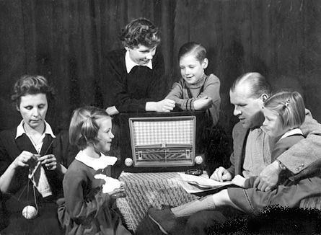
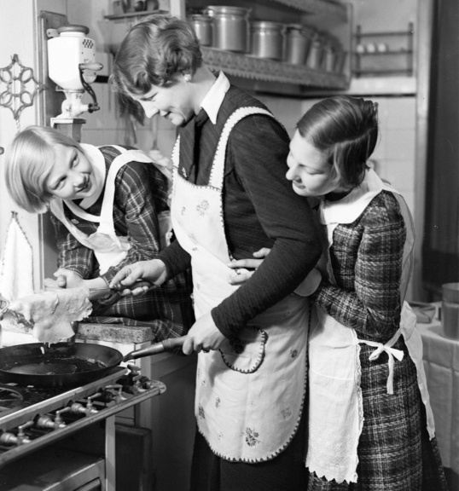
Hoe zagen de jaren ‘50 eruit?

Slide 3
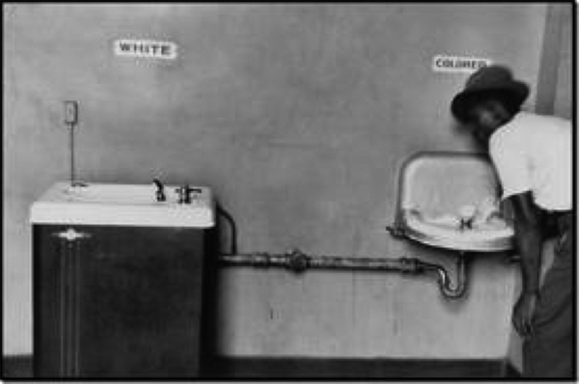
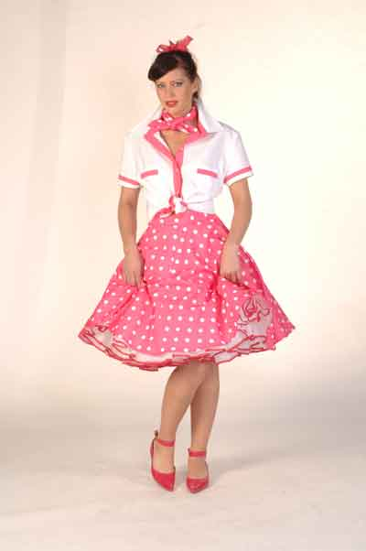
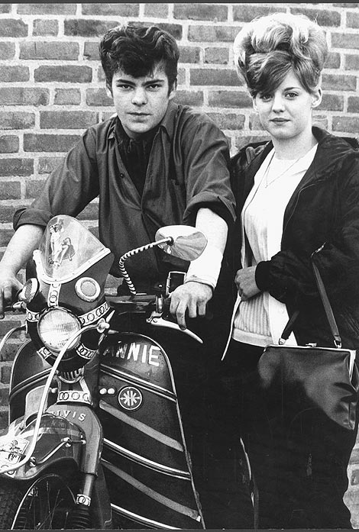
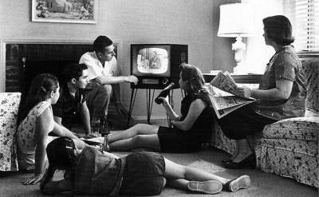
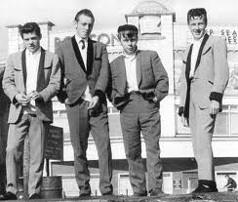
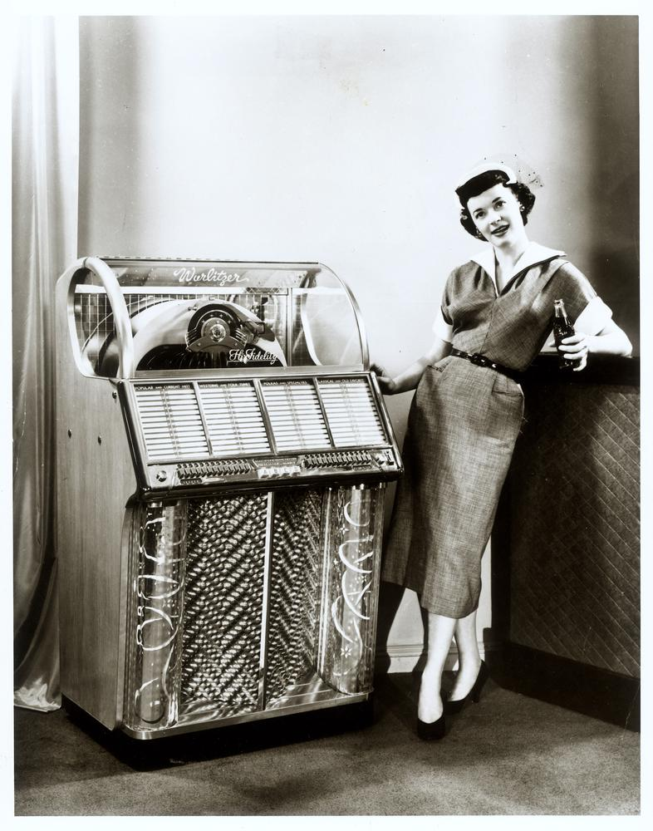

Slide 4
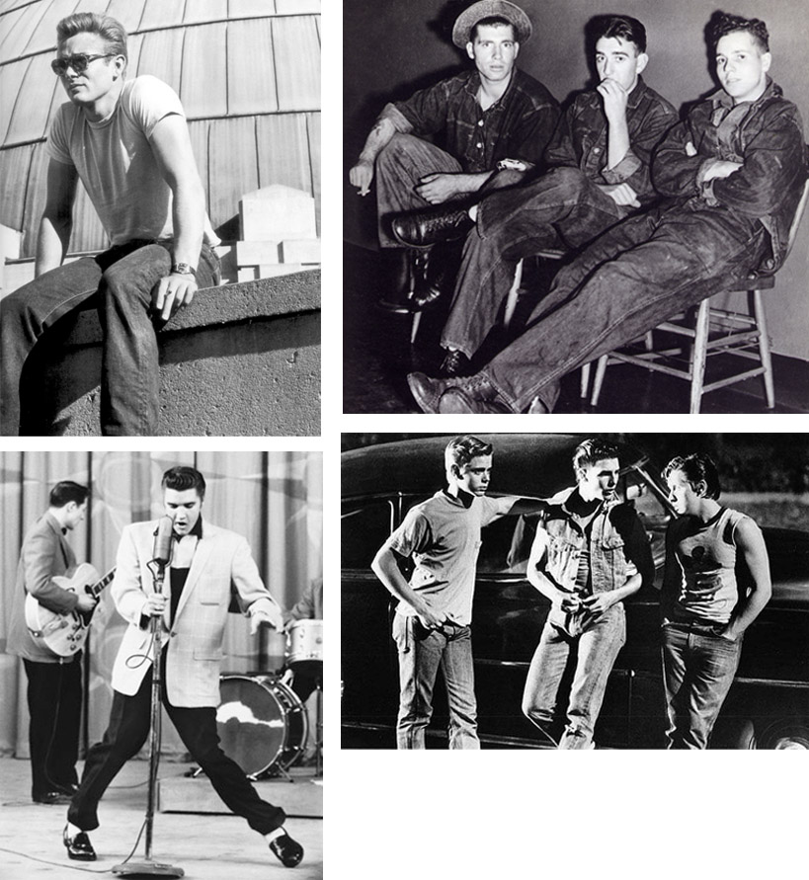
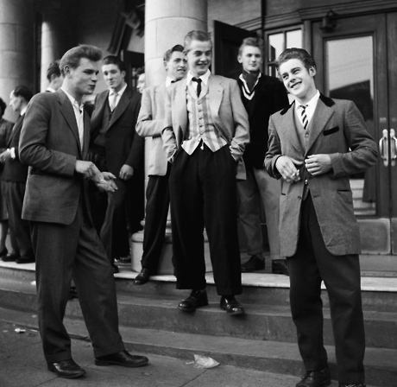
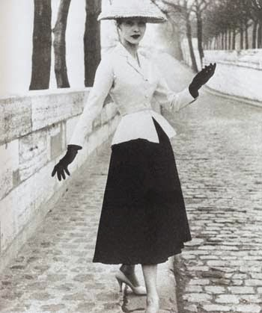
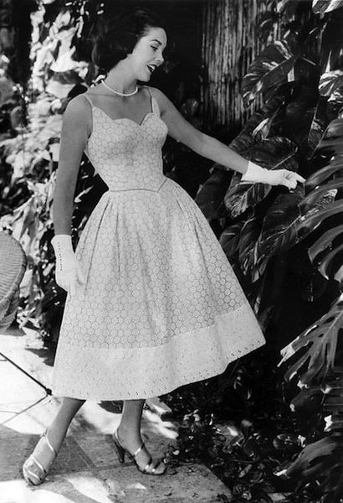

Slide 5
Normen en waarden in de kleding

Slide 6
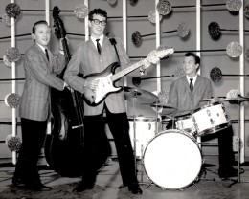
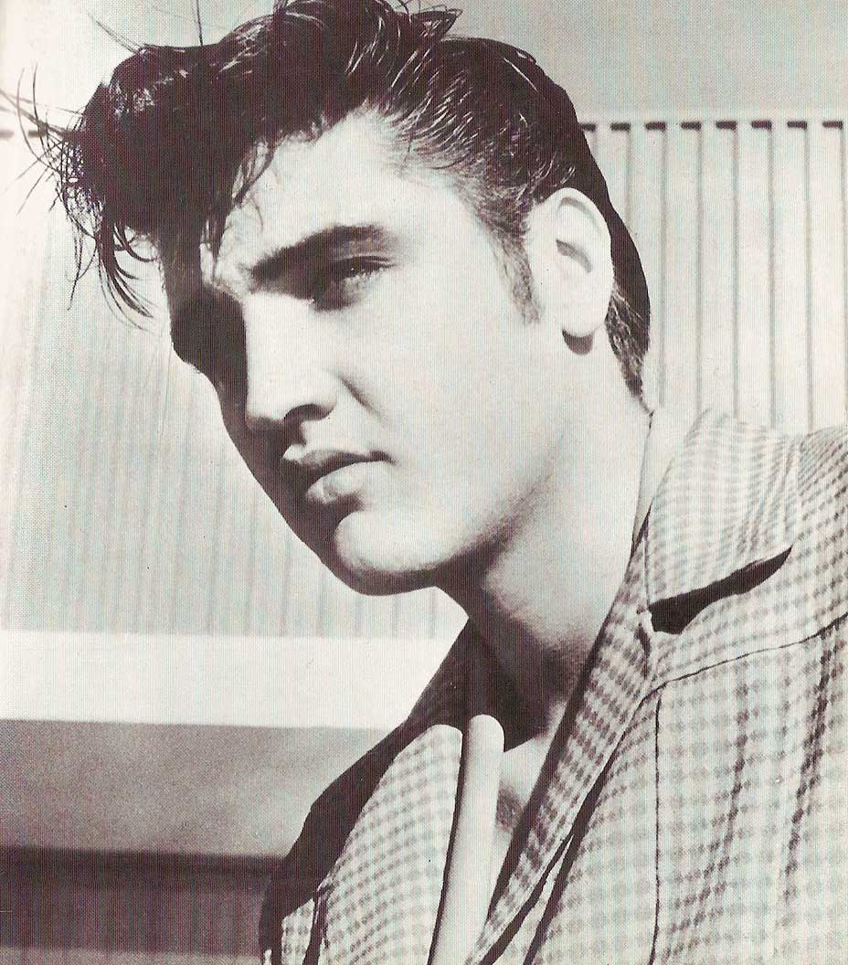
“A white boy who sounded black” Amerika jaren ‘50
Scheiding blank en zwart (zelfs eigen radiostations)
Rhythm-and-blues is zwarte muziek
Opzwepende muziek met ritme-sectie: drums/bas/gitaar
Elvis eerste popidool
Eigen “opwindende” dans
https://www.youtube.com/watch?v=sGZm7EOamWk
Censuur in televisie optreden !
https://www.youtube.com/watch?v=COFHGFZxtnY

Slide 7
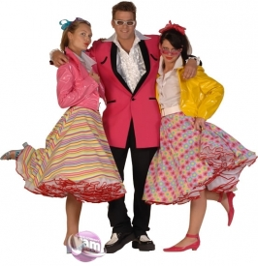
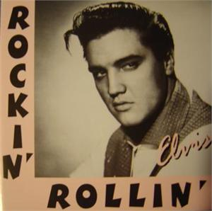
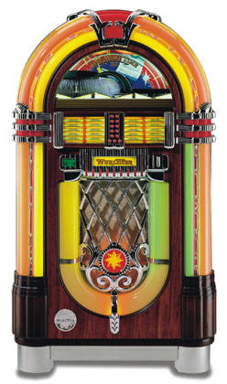
Popmuziek geboren
DE muziek voor blanke jeugd
Afzetten tegen ouders
Eigen opzwepende dans
Eigen kleding: suikerspinnen,
vetkuif
Gekte, totaal nieuw voor jeugd
Tégen de Rock & roll muziek
https://www.youtube.com/watch?v=3PdVqWuqUsI
https://www.youtube.com/watch?v=mOLOeaYjRME

Slide 8
Kenmerken Rock and Rollmuziek
Akkoordenschema: Gebaseerd op een akkoordenschema van 3 akkoorden
Instrumenten: Drums, basgitaar, gitaar eventueel aangevuld met saxofoon en piano
Muziek: Niet te ingewikkeld, duidelijke structuur van refrein en couplet en opzwepende beat
Dansen: Vanuit de heupen
Hitlijst Rock & Roll:
https://www.youtube.com/watch?v=QEg6015_6F4

Slide 9
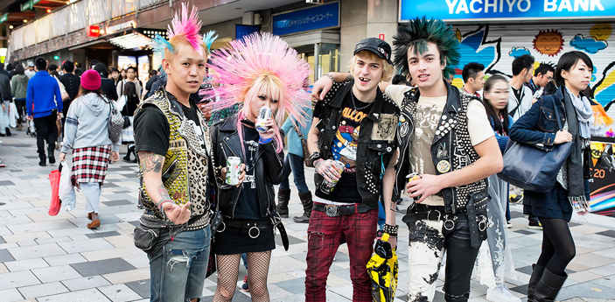
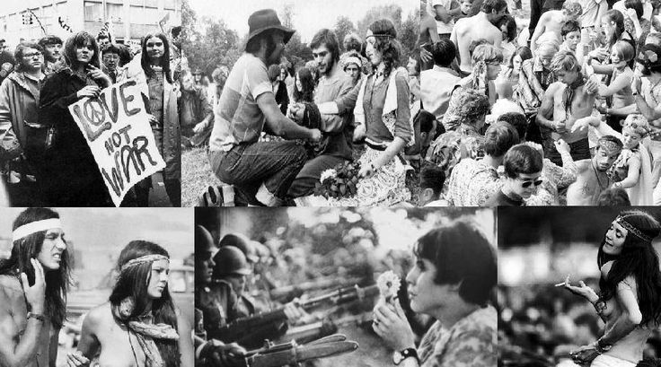
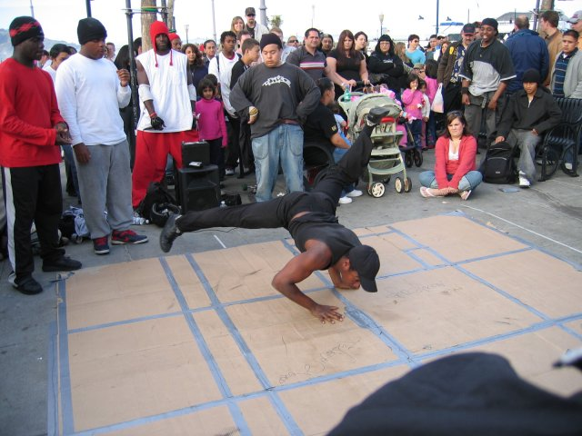
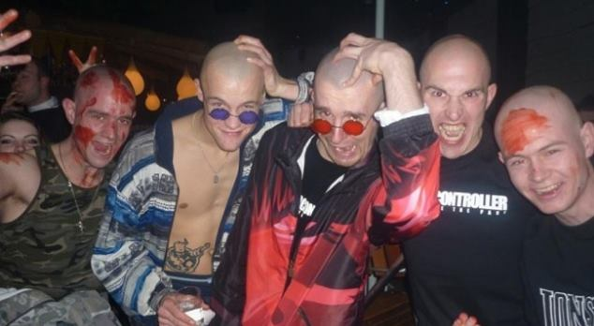
Jeugdcultuur geboren
Een jongerencultuur is een groep jongeren die gebruik maken van dezelfde soort normen en waarden. Dit uit zich in kleding en andere uiterlijke kenmerken, taal en muziek.

Slide 10
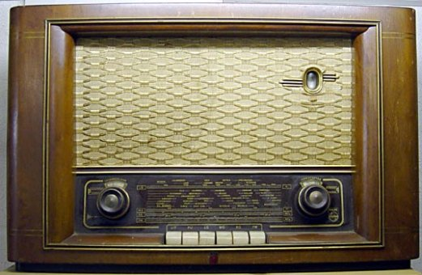
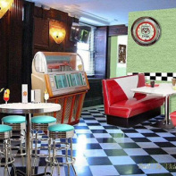
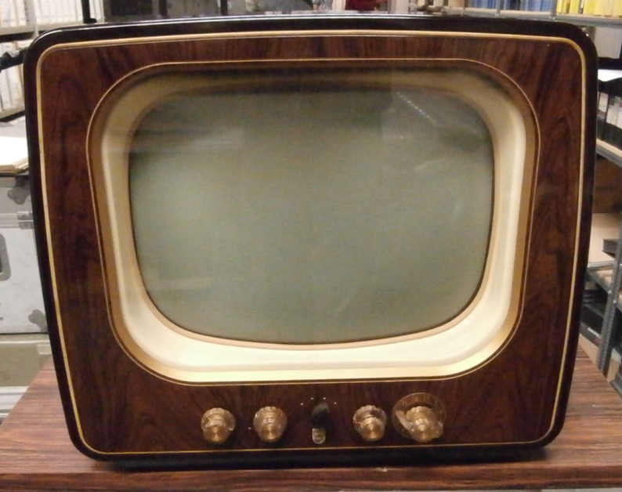
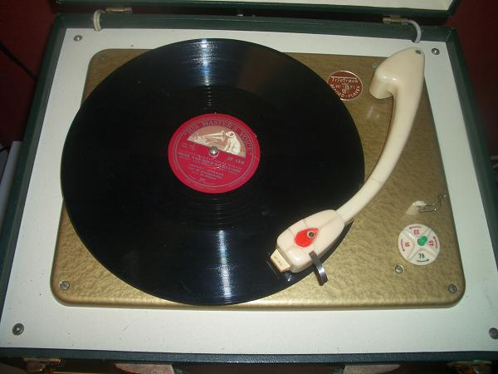
Muziek belangrijk identificatiemiddel

Slide 11
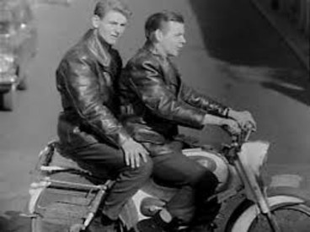
Nederlands jeugd begint ook te verwilderen!
https://www.youtube.com/watch?v=w9dtRCWWX64

Slide 12
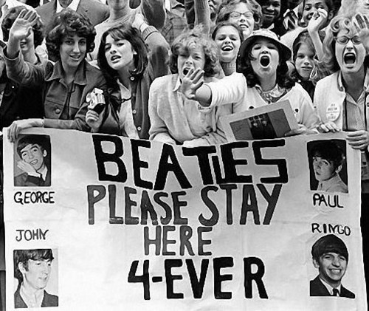
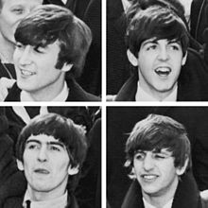
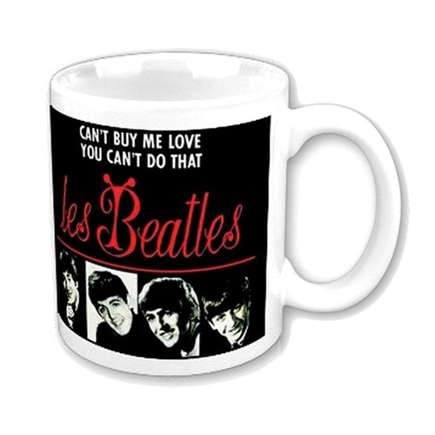
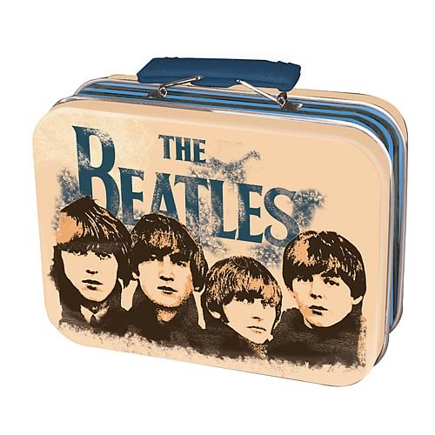
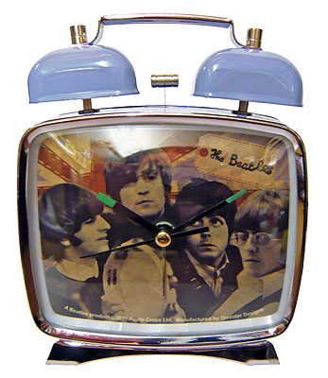
Britse popmuziek jaren ‘60
Bands treden op als collectief
Zichtbare kenmerken: kleding en haardracht
Beatles –mania
https://www.youtube.com/watch?v=JlvCzCgVClw

Slide 13
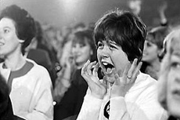
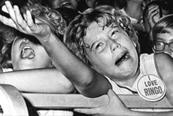
Beatles-mania
Hysterische taferelen tijdens het optreden van de Beatles in Nederland, juni 1964. Ze traden op voor een tv-show in Hillegom, een rondvaarttocht door Amsterdam en twee concerten in een veilinghal in het Westfriese dorp Blokker. Diskjockey Willem van Kooten van Radio Veronica was bij het live-concert in Blokker: "Het was een vreselijke herrie, één langgerekte schreeuw was het. Je hoorde absoluut niets van de muziek, alleen maar gegil."

Slide 14
Beatles in Nederland
https://www.youtube.com/watch?v=XxifNJChWZ0

Slide 15
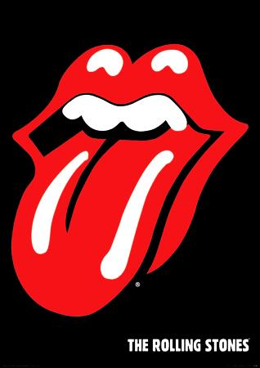
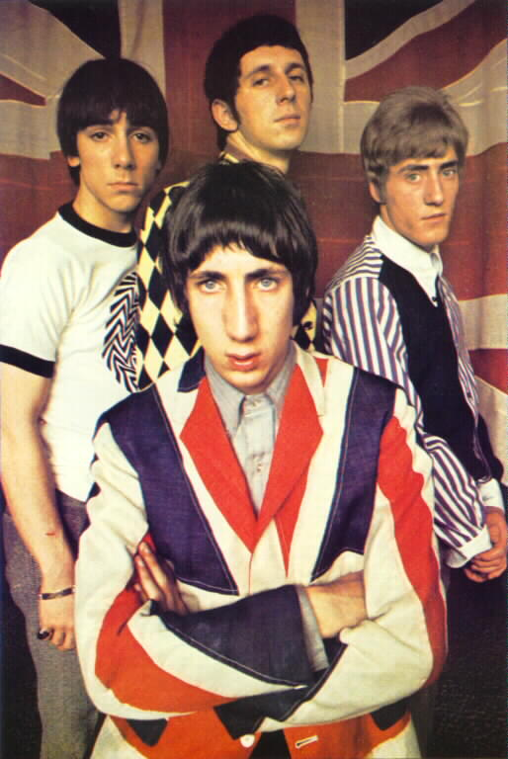
Rebels
The Rolling Stones – I can’t get no
satisfaction!
# The Who – provoceren
https://www.youtube.com/watch?v=MVa4q-YVjD8

Slide 16
Nog meer provoceren

